Slide 1
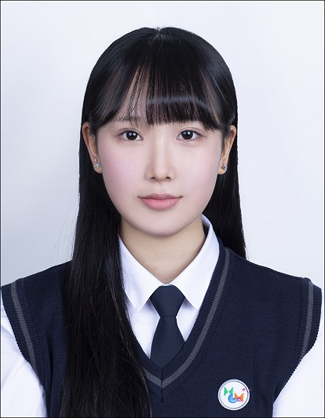
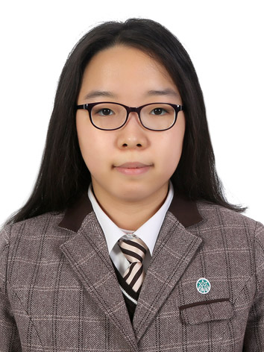
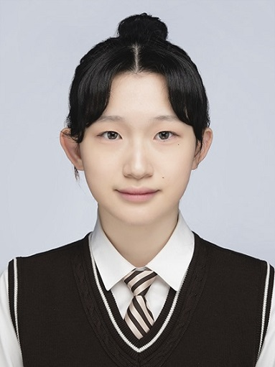
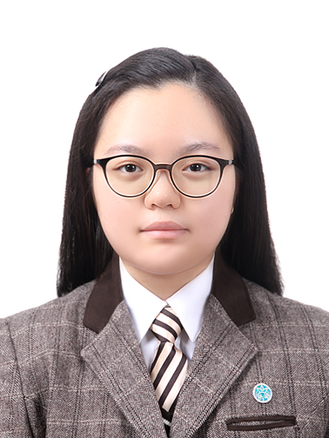
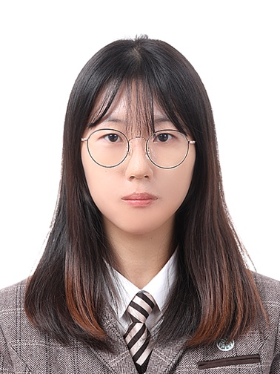
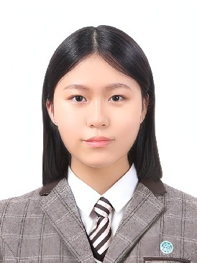
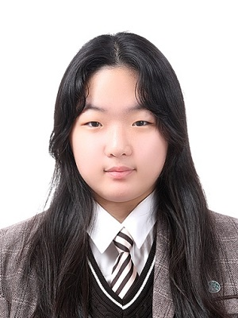
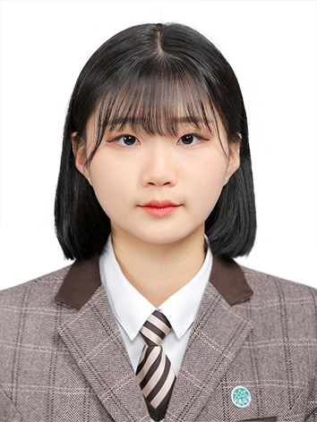
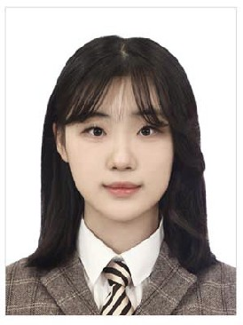
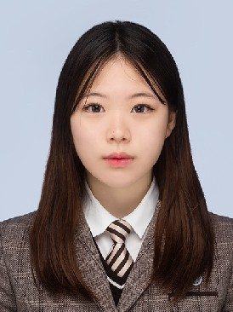
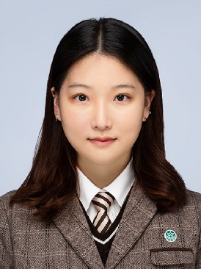
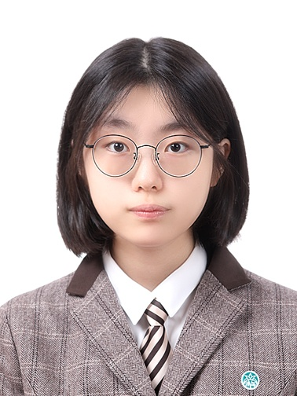
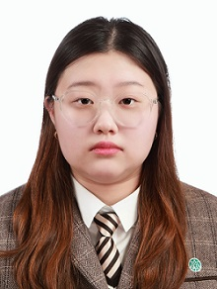
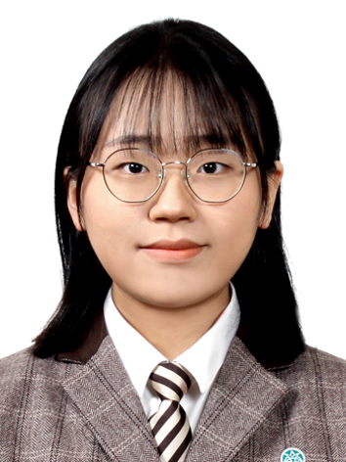
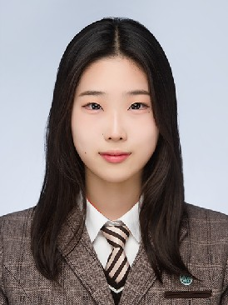
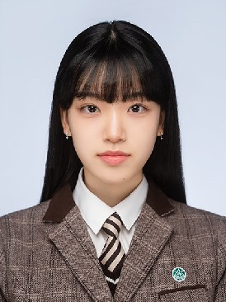
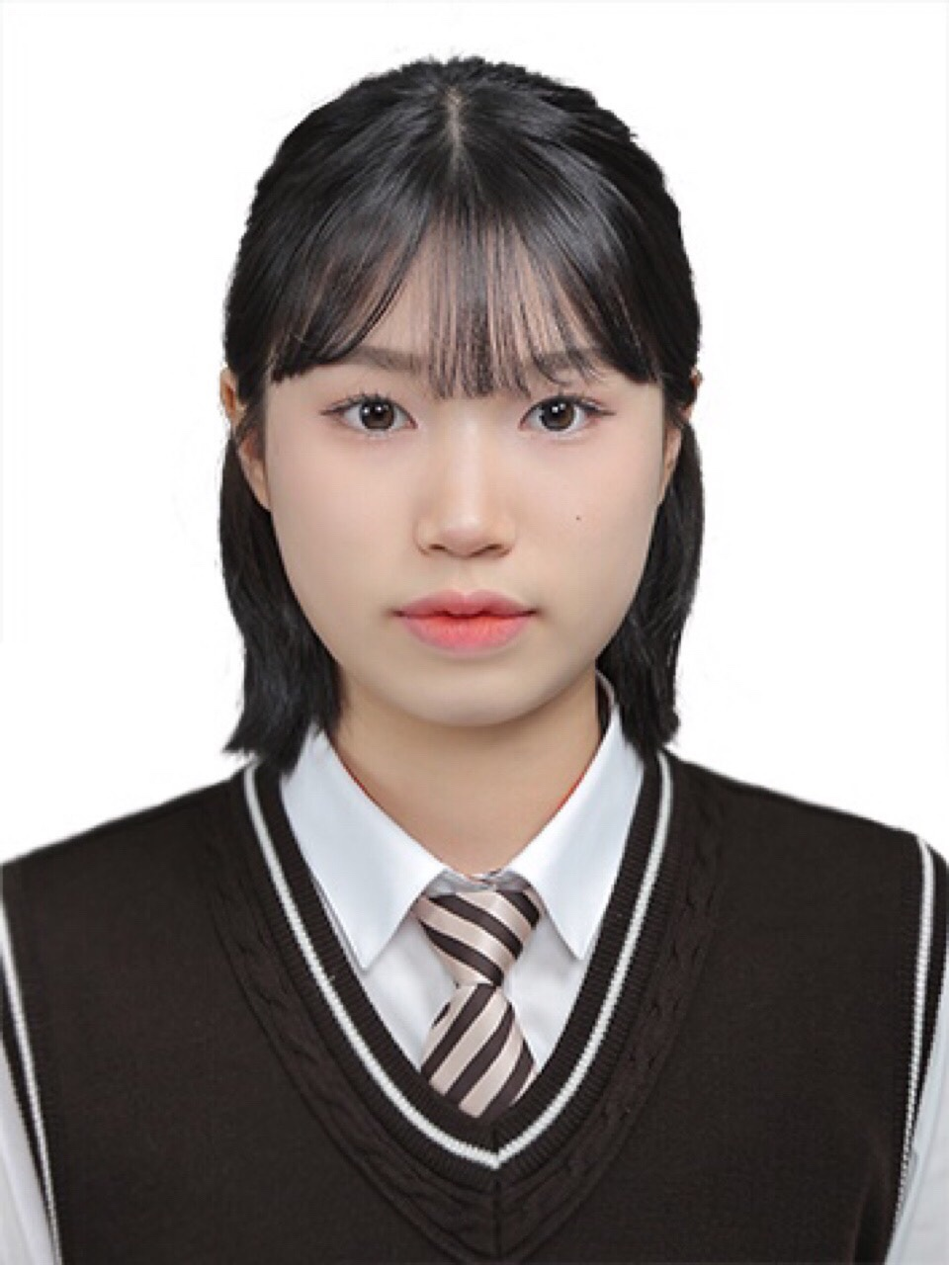
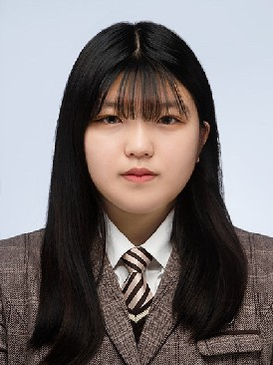
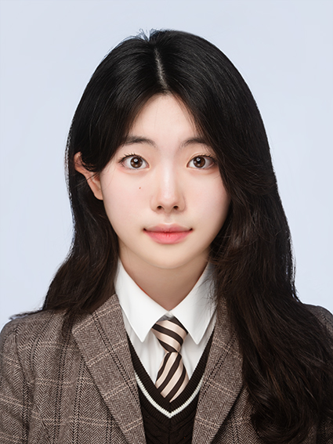
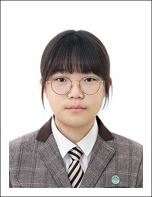
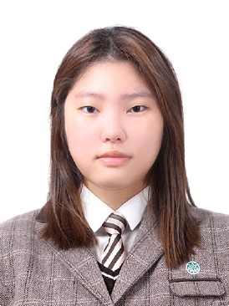
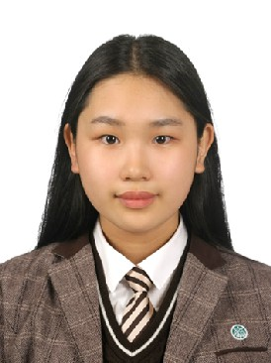
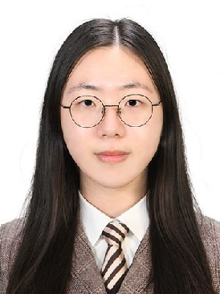
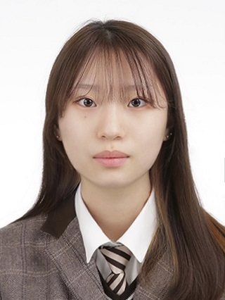
2025.06.25.
교과별수강학생사진명렬표
교과 : 확률과 통계 3학년 3-8 반
담당교사 : 김정근
3학년 1반 3번 김경은 |  | 3학년 1반 8번 김채령 |  | 3학년 1반 24번 이은지 |  | 3학년 2반 1번 구가희 |  | 3학년 2반 9번 서은채 |  | 3학년 2반 12번 오혜윰 |  | 3학년 2반 13번 이규림 |  | 3학년 2반 21번 전우영
3학년 2반 22번 전지은 |  | 3학년 3반 23번 정경아 |  | 3학년 3반 25번 조서이 |  | 3학년 3반 28번 허시은 |  | 3학년 4반 16번 이다은 |  | 3학년 4반 17번 이루다 |  | 3학년 4반 26번 최소연 |  | 3학년 5반 1번 고다윤
3학년 5반 4번 김나민 |  | 3학년 5반 18번 이아란 |  | 3학년 5반 28번 최소윤 |  | 3학년 6반 3번 김도연 |  | 3학년 6반 4번 김민경 |  | 3학년 6반 6번 김민정 |  | 3학년 6반 21번 이지현 |  | 3학년 6반 22번 이지효
1
/
2
금옥여자고등학교
금옥여자고등학교/2025.06.25 10:50/10.75.***.57/김정근

Slide 2
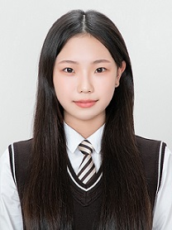
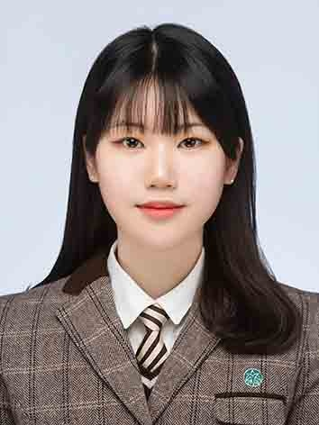
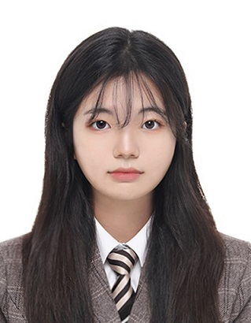
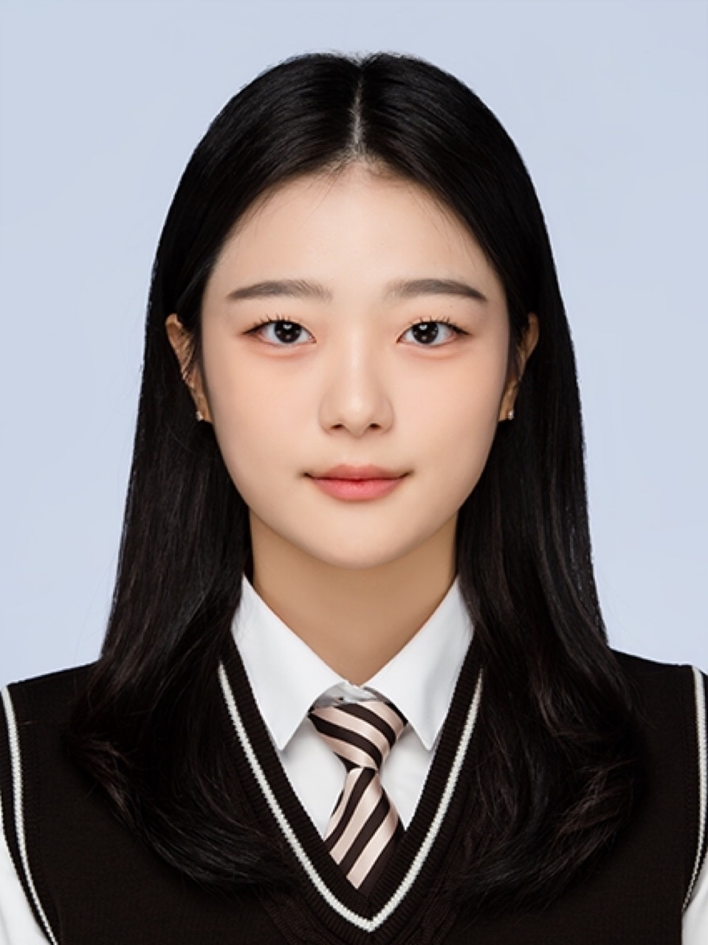
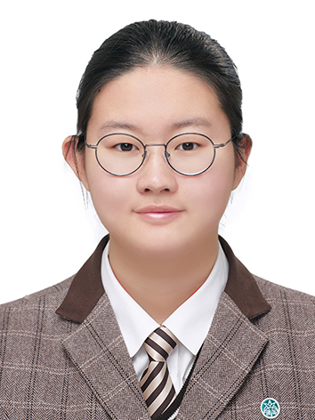
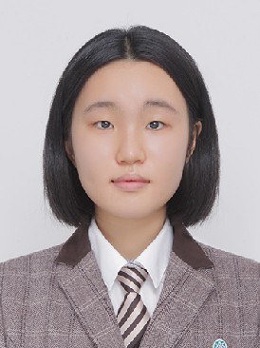
2025.06.25.
교과별수강학생사진명렬표
교과 : 확률과 통계 3학년 3-8 반
3학년 6반 28번 홍다영 |  | 3학년 7반 1번 강이솔 |  | 3학년 7반 27번 최희진 |  | 3학년 9반 13번 노은지 |  | 3학년 9반 22번 이현서 |  | 3학년 9반 25번 임하정
2
/
2
금옥여자고등학교
금옥여자고등학교/2025.06.25 10:50/10.75.***.57/김정근

